Slide 1

  Área Académica: Biología
  Tema: Clasificación del Reino Animal
  Profesor: Dra. Windy Jacqueline Guerrero Rodríguez
  Periodo: Enero-Junio 2017

Slide 2

Tema:Clasificación del Reino Animal
Resumen:
Generalmente el reino animal se ha clasificado en dos grandes grupos: vertebrados e invertebrados, sin embargo esta clasificación no responde a un criterio evolutivo debido a que no todos los invertebrados tienen un antecesor común reciente.
En la actualidad, para clasificar los animales se utilizan varios criterios que intentan deducir las relaciones evolutivas entre los distintos grupos. Estos criterios, que determinan el grado de complejidad morfológica son:
Cantidad de capas de tejido en que se organizan las células
La simetría del cuerpo y la disposición de sus partes
La presencia o ausencia de cavidades corporales (celoma) y la manera en que se forman
Patrón de desarrollo desde el óvulo fecundado hasta el animal adulto
A continuación se muestra la clasificación y las divisiones más sobresalientes del reino animal e indica los aspectos fundamentales que se utilizan para agrupar a los diferentes phylum (Aguirre & Ramirez, 2013).
Palabras clave: celoma, protostomados, deuterostomados, simetría

Slide 3
Tema:Clasificación del Reino Animal
Abstract:
Generally the animal kingdom has been classified into two large groups: vertebrates and invertebrates, however this classification does not respond to an evolutionary criterion because not all invertebrates have a recent common predecessor.
At present, to classify the animals are used several criteria that try to deduce the evolutionary relations between the different groups. These criteria, which determine the degree of morphological complexity are:
Number of tissue layers in which cells are organized
The symmetry of the body and the arrangement of its parts
The presence or absence of body cavities (coelom) and the way they are formed
Developmental pattern from the fertilized ovum to the adult animal
Below is the classification and the most salient divisions of the animal kingdom and indicates the fundamental aspects that are used to group the different phylum (Aguirre & Ramirez, 2013).
Keywords: Coelom, protostomates, deuterostomates, symmetry

Slide 4
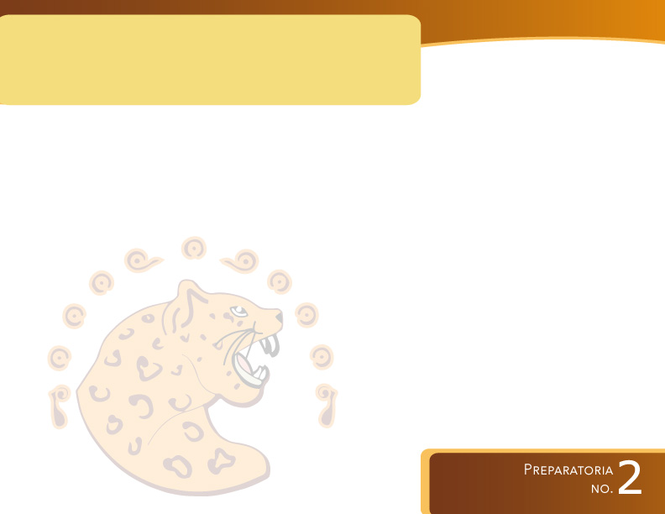
Reino Animalia
Subreino Parazoos
Subreino Mesozoos
Subreino Eumetazoos
Phylum Poríferos
Phylum Mesozoa
Simetría radial
Simetría bilateral
Phylum Cnidarios (Celenterados)
Acelomados
Pseudoacelomados
Celomados
Phylum Platelmintos
Phylum Nematodos
Protostomados
Deuterostomados
Phylum Moluscos
Phylum Anélidos
Phylum Artrópodos
Phylum Equinodermos
Phylum Cordados
Figura 1. Clasificación del reino animal (adaptado de Aguirre & Ramirez, 2013).

Slide 5
REFERENCIAS
Aguirre , M., & Ramirez, A. (2013). Hipertextos del Área de la Biología. Recuperado el 6 de Abril de 2017, de http://www.biologia.edu.ar/animales/index.htm

